Slide 1
муниципальное бюджетное дошкольное образовательное учреждение детский сад «Берёзка»
_______Судиславского муниципального района Костромской области________
157860 Костромская область п.Судиславль ул.Советская д.19 «А»
тел.(49433) 9-71-65, e-mail: bereska.sudislavl@yandex.ru
Подготовили: учитель-логопед Ульянова О.В.
Педагог-психолог Воздвиженская Е.А.
Взаимодействие учителя-логопеда и педагога-психолога ДОУ в комплексной работе с детьми с ОВЗ

Slide 2
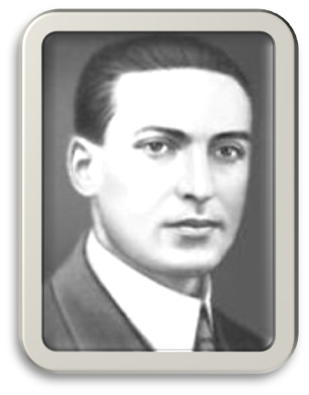
Л.С.Выготский
«Дефект какого-нибудь анализатора или интеллектуальный дефект не вызывает изолированного выпадения одной функции, а приводит к целому ряду отклонений»
Выготский Лев Семёнович (1896-1934) — советский психолог, создатель культурно-исторической теории развития высших психических функций.

Slide 3
Характеристика детей с ОВЗ
меньший объём запоминания и воспроизведения материала,
неустойчивость внимания,
быстрая отвлекаемость, истощаемость психических процессов,
снижение уровня обобщения и осмысления действительности;
речевые нарушения
нарушение эмоционально-волевой сферы (повышенная возбудимость, раздражительность или общая заторможенность), замкнутость, обидчивость, плаксивость, многократная смена настроения.

Slide 4
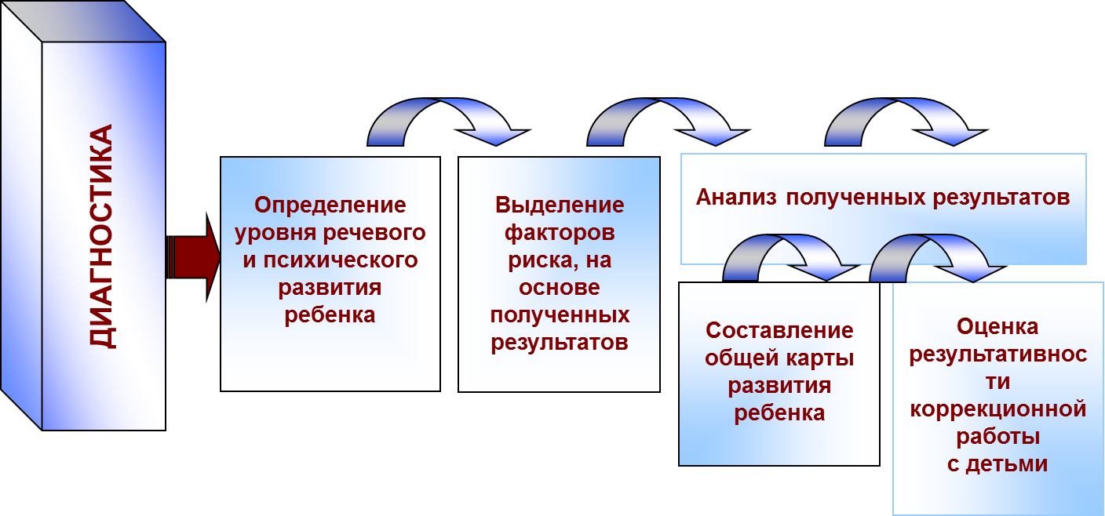
Диагностика

Slide 5
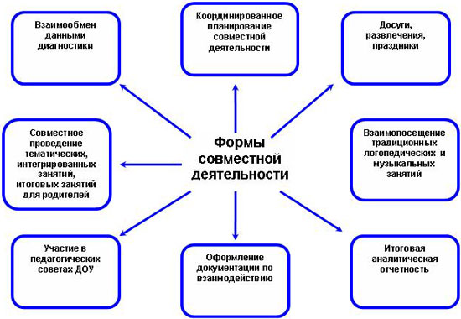

Slide 6
Принципы взаимодействия:
Системность
Комплексность
Соответствие возрастным индивидуальным возможностям
Личностно-ориентированный подход

Slide 7
Основное содержание | Результат
Психолого – педагогическая и логопедическая диагностика детей с ОВЗ. Заполнение индивидуальных карт развития ребенка, разработка маршрутов Организация и проведение психолого – медико – педагогического консилиумов. Информирование о результатах диагностики, настрой родителей и педагогов на эффективную коррекционную работу с детьми Решение задач, заложенных в индивидуальных и групповых коррекционных программах. Корректировка индивидуальных и групповых программ. | Создание индивидуальных коррекционных программ помощи ребенку с ОВЗ. Разработка программ групповой (подгрупповой) работы с детьми. Проектирование взаимодействия специалистов ДОУ и родителей. Повышение компетентности у родителей и педагогов по вопросам речевого и психологического развития детей. Устранение у детей отклонений в речевом и психологическом развитии. Определение эффективности коррекционной работы

Slide 8
Задачи работы учителя-логопеда | Задачи работы педагога-психолога
Обследование воспитанников и выявление среди них детей, нуждающихся и коррекционной помощи и осуществление коррекционной работы Оценка результатов помощи детям и определение степени их речевой готовности к школьному обучению. Формирование у педагогического коллектива информационной готовности к логопедической работе, оказание им помощи в организации полноценной речевой среды . Развитие мелкой моторики. Развитие слухового внимания и фонематического слуха. Обогащение словарного запаса . | Создание среды психологической поддержки детям с ОВЗ. Развитие памяти, внимания, мышления, пространственной ориентировки. Совершенствование мелкой моторики. Развитие слухового внимания и фонематического слуха. Развитие зрительно-моторной координации. Развитие произвольности и навыков самоконтроля, волевых качеств. Активизация отработанной лексики. Снятие тревожности у детей при негативном настрое на учебный процесс. Обеспечение психологической готовности к школьному обучению. Повышение психологической культуры родителей и педагогов.

Slide 9
Коррекционный маршрут
обсуждается и принимается на оперативном совещании ДОУ, подписывается всеми специалистами, принимающими участие в его разработке, с ним знакомятся родители воспитанников.
разрабатывается на квартал, после чего на вносятся коррективы с учетом динамики развития ребенка.
итоговом заседании ПМПк подводятся итоги работы и оценивается эффективность проводимой в течение года коррекционно-образовательной работы.
Благодаря коррекционным маршрутам все участники коррекционного процесса имеют возможность осуществлять комплексный подход в воспитании и образовании детей с ОВЗ.

Slide 10
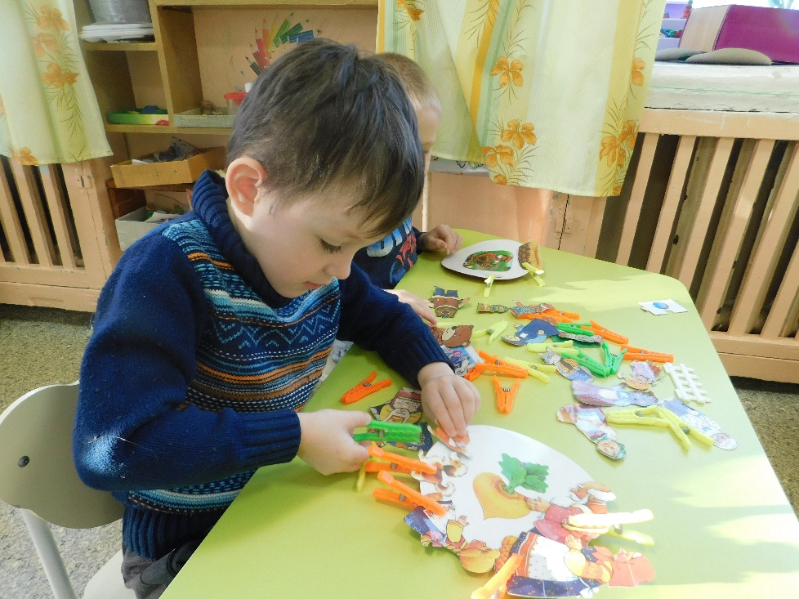
Коррекционные занятия
Задачи коррекционной работы, проводимой логопедом и психологом тесно взаимосвязаны и решаются в рамках целостного подхода к воспитанию и развитию психической деятельности ребенка

Slide 11
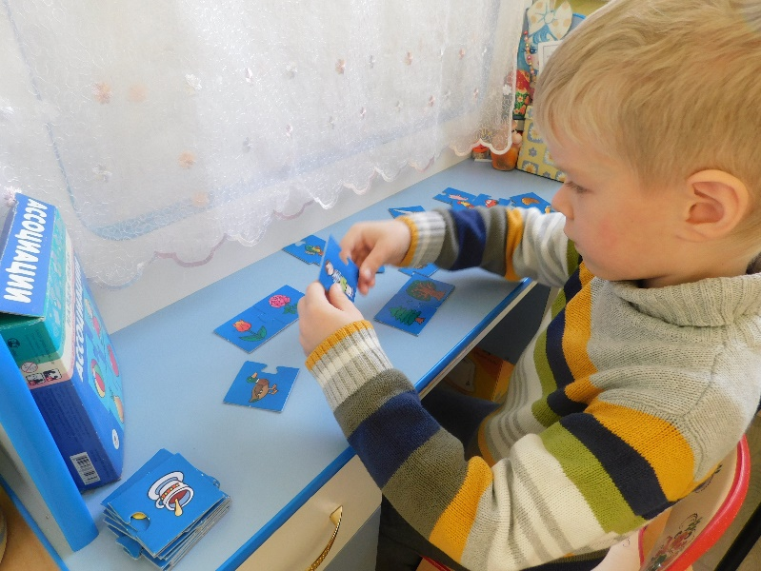
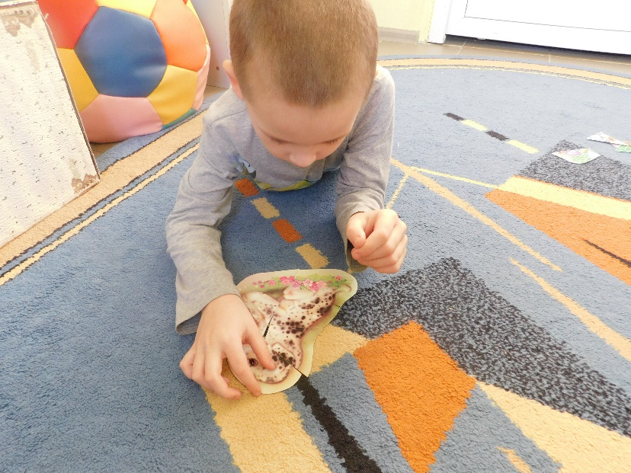
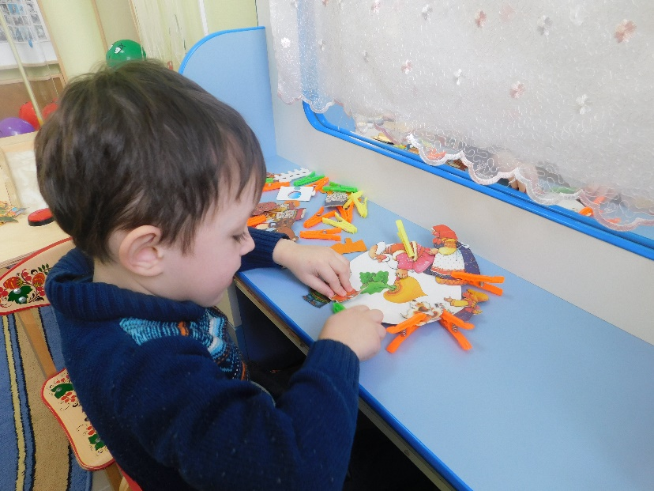
Развитие мелкой и общей моторики

Slide 12
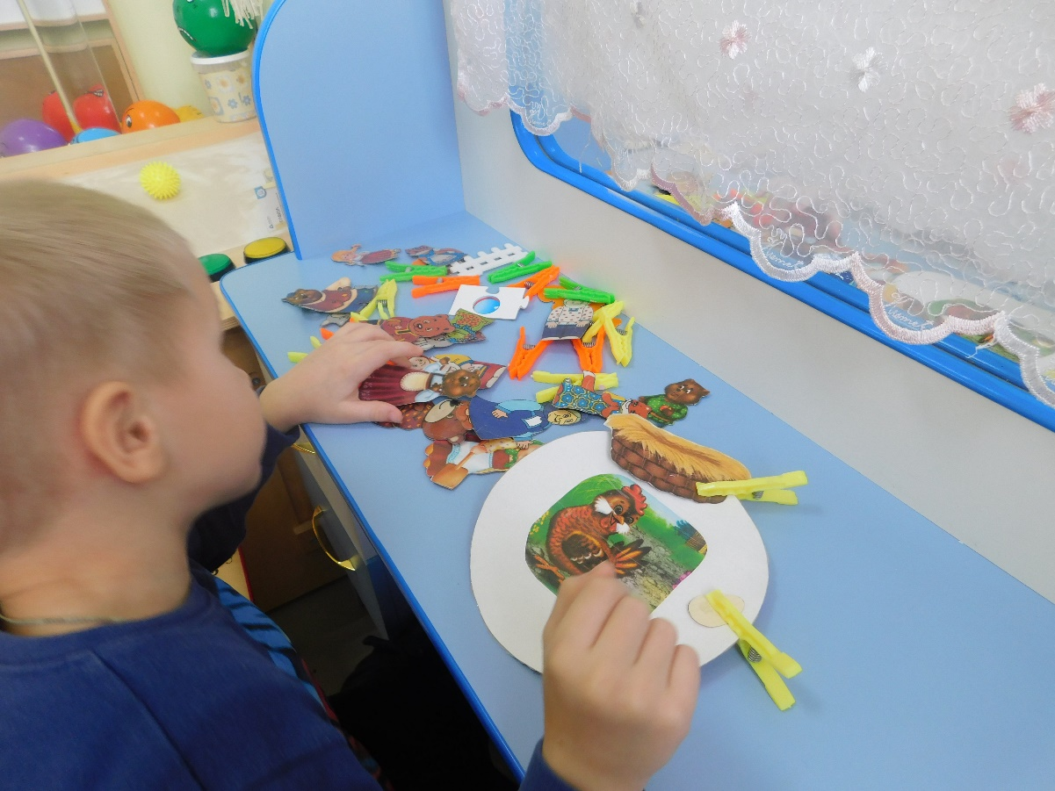
Игры для развития мелкой моторики и
словарного запаса

Slide 13
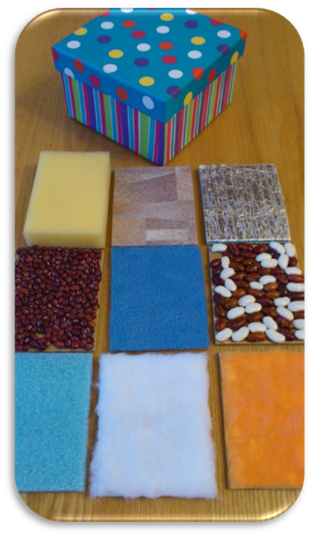
Формирование тактильных ощущений

Slide 14
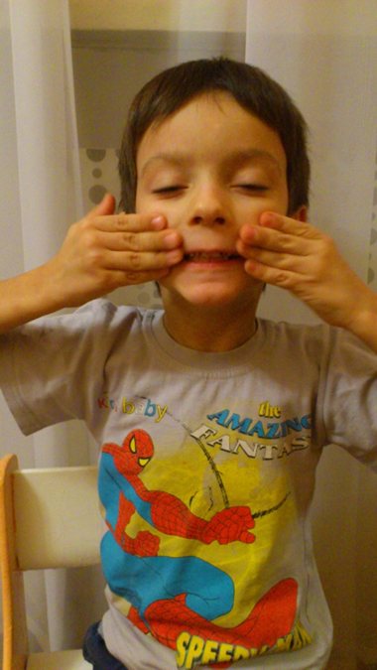
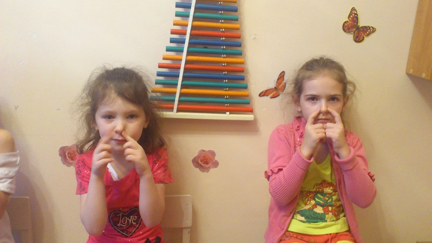
Самомассаж лицевых мышц
Развитие мимической мускулатуры

Slide 15
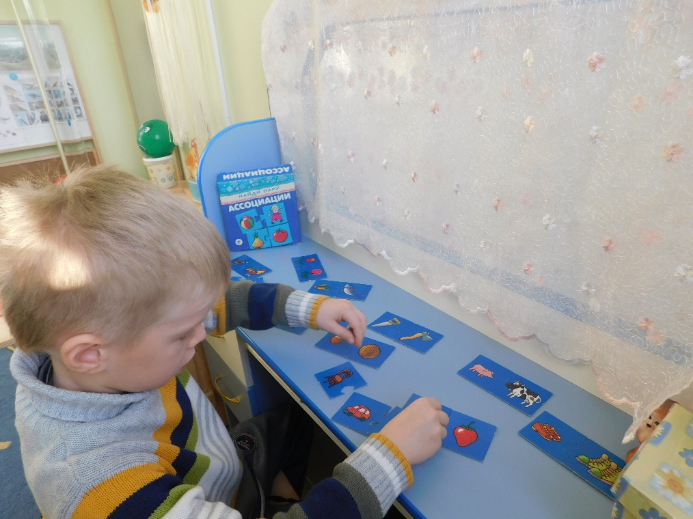
Подвижные игры с детьми с детьми с дефицитом внимания
Игры для формирование высших психических функций на
логопедических занятиях

Slide 16
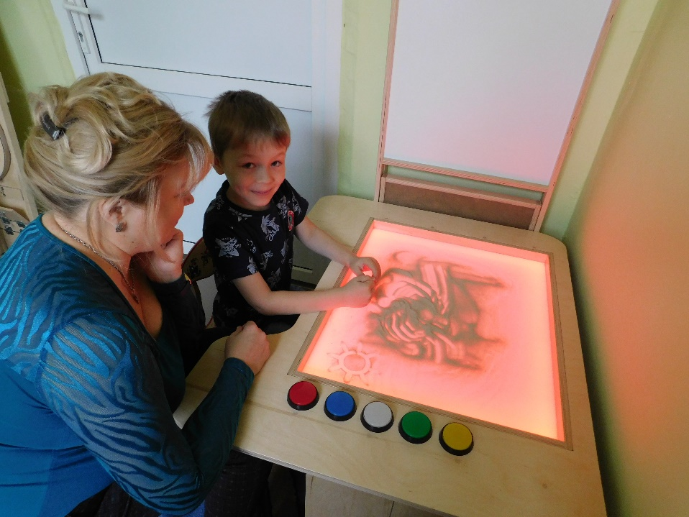
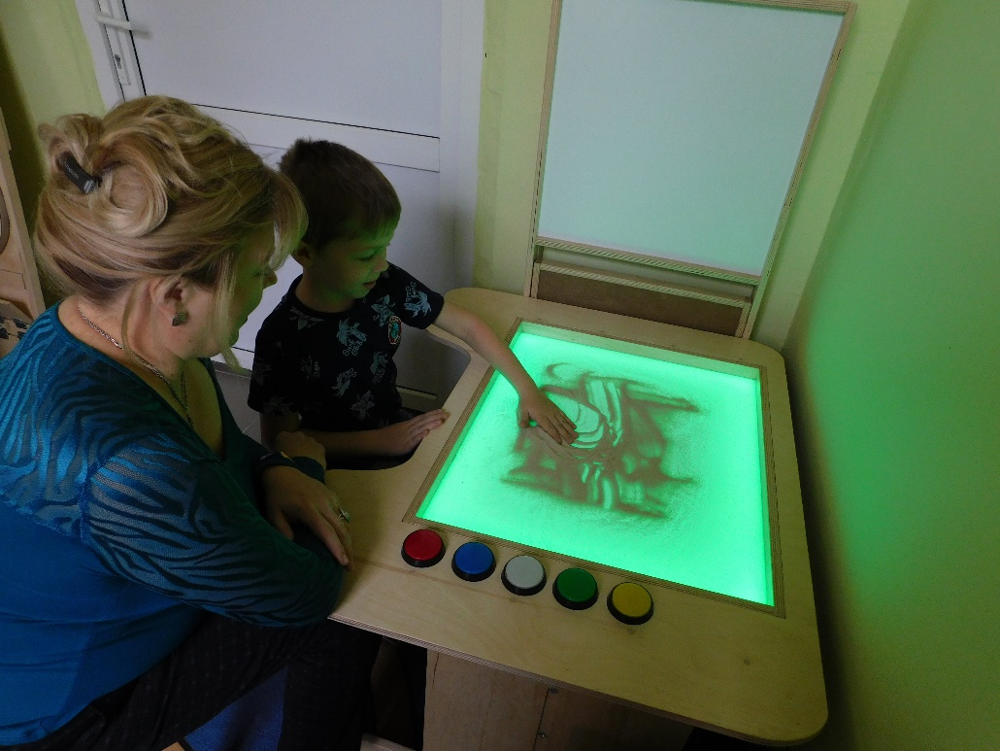
Песочная терапия на занятиях педагога-психолога с детьми с нарушениями эмоционально-волевой сферы

Slide 17
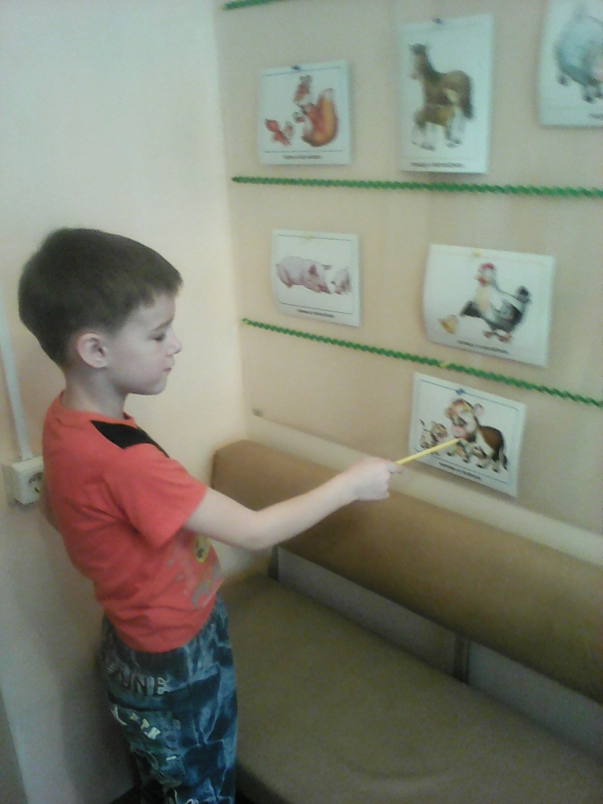
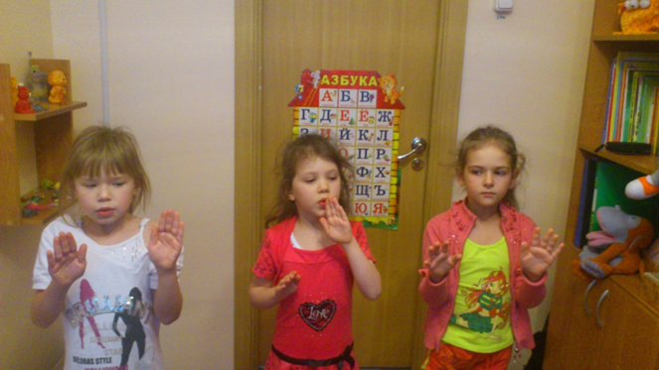
Иры для расширения словарного запаса
на занятиях с педагогом-психологом
Игры для снятия мышечного напряжения

Slide 18
Вывод:
Взаимодействие психолога и логопеда способствует:
эффективным, качественным изменениям в речевом развитии детей,
формированию их психических познавательных процессов,
Повышению профессиональной компетентности педагогов и родителей в области коррекционной педагогики.

